Slide 1
MODUL 2: Standardi, smernice in dobre prakse na področju dostopnosti
Program usposabljanja izvajalcev na področju dostopnega kulturnega turizma
Projekt: TACT – Usposabljanje za dostopni kulturni turizem
Financirano s strani Evropske unije. Izražena stališča in mnenja so zgolj stališča in mnenja avtorja in ni nujno, da odražajo stališča in mnenja Evropske unije ali Fundacije Tempus. Zanje ne moreta biti odgovorna niti Evropska unija niti Fundacija Tempus.

Slide 2
Učni cilji
Ob zaključku 2. modula bodo udeleženci sposobni:
Prepoznati in razložiti ključne mednarodne in evropske politike, ki spodbujajo dostopnost v turizmu in v kontekstu kulturne dediščine, vključno s Konvencijo Združenih narodov o pravicah invalidov ter glavnimi direktivami ali pobudami EU (npr. Evropski akt o dostopnosti, Direktiva o dostopnosti spletišč in mobilnih aplikacij).
Našteti ključne smernice za dostopnost ter primerjati dobre prakse izvajanja dostopnosti v različnih turističnih okoljih.
Razumeti, kako razlagati in praktično uporabljati standarde in smernice (kot so standardi dostopnosti ISO 21902: »Accessible Tourism for All«, nacionalni standardi ali kriteriji za certifikacijo dostopnega turizma).
Uvesti koncept presoje (audita) dostopnosti glede na standarde ter udeležence pripraviti na Modul 3 s prikazom, kako standardi in kontrolni seznami predstavljajo osnovo presoje.

Slide 3
Ključne mednarodne politike
Konvencija Združenih narodov o pravicah invalidov
  Člen 32 Konvencije izrecno zahteva, da se cilji Konvencije spodbujajo v okviru mednarodnega sodelovanja.
  Pravica do sodelovanja v turizmu je izrecno opredeljena v 30. členu.
Evropski okviri na področju invalidnosti
  Evropski akt o dostopnosti
  Strategija za pravice invalidov za obdobje 2021–2030
  • AccessibleEU
Direktiva o dostopnosti spletišč
Nacionalna zakonodaja in gradbeni predpisi
Cilji trajnostnega razvoja za invalide

Slide 4
Cilji trajnostnega razvoja za invalide
1. Ending poverty and hunger for all persons with disabilities (> SDGs 1+2) | 2. Ensuring healthy lives and promoting well-being for persons with disabilities (> SDG 3) | 3. Facilitating access to sexual and reproductive health care services and reproductive rights for persons with disabilities (> SDGs 3+5)
4. Ensuring inclusive and equitable quality education (> SDG 4) | 5. Achieving gender equality and empowering all women and girls with disabilities (> SDG 5) | 6. Ensuring availability of water and sanitation for persons with disabilities (> SDG 6)
7. Ensuring access to energy for persons with disabilities (> SDG 7) | 8. Promoting full and productive employment and decent work for persons with disabilities (> SDG 9) | 9. Increasing access to information and communications technology for persons with disabilities (> SDG 9)
10. Reducing inequality (>SDG 10) | 11. Making cities and human settlements inclusive and sustainable for persons with disabilities (> SDG 11) | 12. Building the resilience of persons with disabilities and reducing their exposure to and impact from climate-related hazards and other shocks and disasters (> SDG 1, 11+13)
13. Promoting peaceful and inclusive societies for sustainable development, providing access to justice for all and building effective, accountable and inclusive institutions (> SDG 16) | 14. Collect and provide data, in particular disaggregated by disability (> SDG 17)

Slide 5
Smernice in standardi dostopnosti v turizmu – ključna načela
Vključenost in enakost. Turizem mora biti uporaben in prijeten za osebe z različnimi zmožnostmi, starostmi in potrebami, brez segregacije ali posebne obravnave, kjer koli je to mogoče.
Univerzalno oblikovanje. Okolja, storitve in informacije morajo biti od vsega začetka zasnovani tako, da ustrezajo čim širšemu krogu ljudi, namesto da se naknadno prilagajajo posameznim skupinam.
Neodvisnost in dostojanstvo. Dostopnost mora posameznikom omogočati samostojno gibanje, odločanje in sodelovanje, pomoč pa mora biti po potrebi zagotovljena na spoštljiv način.
Informiranost in preglednost. Natančne, jasne in dostopne informacije so bistvenega pomena. Številne ovire pri dostopu nastajajo zaradi negotovosti, ne pa zaradi fizičnih ovir.
Celostno razumevanje uporabniške poti. Dostopnost je učinkovita le, kadar je upoštevana celotna uporabniška pot obiskovalca – od načrtovanja in rezervacije do prihoda, same izkušnje in odhoda.

Slide 6
Pomembni standardi in smernice dostopnosti
Univerzalno oblikovanje in oblikovanje za vse
EN 17210:2021 Dostopnost in uporabnost grajenega okolja – funkcionalne zahteve
Standardi ISO
  ISO 21542: Gradnja objektov – dostopnost in uporabnost grajenega okolja.
  ISO 7001: Simboli javnega obveščanja.
  ISO 7010: Grafični simboli – varnostne barve in varnostni znaki.
  Serija ISO 9241 (ergonomija interakcije človek–sistem) ter ISO 17100 (prevajalske storitve).
Smernice za dostopnost spletnih vsebin (WCAG)
Drugi tehnični standardi
Kontrolni seznami dostopnosti in merila certificiranja

Slide 7
ISO 21902:2021 – Dostopni turizem za vse
Določa zahteve in priporočila, ki jih lahko uporabljajo:
  javni organi in upravljavci destinacij
  turistična podjetja in ponudniki storitev
  kulturne, naravne in dediščinske znamenitosti
  prevozne in mobilnostne storitve
  podporne storitve, kot so informacijski centri in rezervacijske platforme

Slide 8
Pomen standarda ISO 21902
Standard zagotavlja orodja za:
preprečevanje vseh vrst ovir pri dostopu za turiste in lokalno prebivalstvo
zagotavljanje celovitosti turistične vrednostne verige
ozaveščanje širše javnosti
usposabljanje turističnih uradnikov in strokovnjakov
analiziranje ponudbe konkurentov in razumevanje trga
pridobivanje znanja o koristih in poslovnih priložnostih, ki jih prinaša dostopni turizem
optimizacijo storitev za obiskovalce v turistično‑informacijskih centrih in na dediščinskih lokacijah
izboljšanje oblikovanja in trženja produktov ter njihove interpretacije in predstavitve
zagotavljanje kakovostnih dostopnih turističnih doživetij
oblikovanje ekonomskih in davčnih spodbud za podjetja za uvajanje dostopnosti

Slide 9
ISO 21902 – področja ukrepanja
I. PRESOJA DOSTOPNOSTI
  analiza potreb po dostopnosti;
  pridobivanje znanja o vedenju, posebnih zahtevah glede dostopa ter demografskih in socialno-ekonomskih značilnostih ciljnih skupin;
  zagotavljanje informacij o dostopnosti posameznega kulturnega elementa.
II. OZAVEŠČANJE IN USPOSABLJANJE
  zagotavljanje, da odločevalci, upravljavci kulturne dediščine, strokovni delavci in podporno osebje razumejo čim širši nabor zahtev glede dostopnosti;
  pridobivanje znanj in veščin za nudenje pomoči in podpore obiskovalcem.

Slide 10
ISO 21902 – področja ukrepanja
III. ODPRAVLJANJE OVIR
  zagotavljanje, da odločevalci, upravljavci kulturne dediščine, strokovni delavci in podporno osebje razumejo čim širši nabor zahtev glede dostopnosti;
  pridobivanje znanj in veščin za nudenje pomoči in podpore obiskovalcem.
IV. SKUPNI PROSTORI
  zagotavljanje skupnih prostorov in poti, po katerih se obiskovalci gibljejo ali v njih zadržujejo, da lahko dostopajo do vseh vsebin, namenjenih javni uporabi, in jih uporabljajo;
  zagotavljanje odličnosti storitev v skupnih prostorih za vse obiskovalce, ne glede na invalidnost.

Slide 11
ISO 21902 – področja ukrepanja
V. DEDIŠČINSKA MESTA, SPOMENIKI IN ZGODOVINSKA OBMOČJA
  ti elementi pogosto predstavljajo osrednji del kulturne krajine destinacije, dostopnost pa izboljšuje njihove operativne značilnosti;
  upoštevati je mogoče širok spekter rešitev dostopnosti ob sočasnem spoštovanju načel varovanja dediščine.
VI. MUZEJI IN RAZSTAVNI PROSTORI
  muzeji, galerije in razstavišča privabljajo velik obisk lokalnih prebivalcev in turistov;
  na voljo je širok nabor rešitev za večjo dostopnost njihovih objektov, storitev in vsebin, s čimer je mogoče ustvarjati vključujoča doživetja.

Slide 12
ISO 21902 – področja ukrepanja
VII. KULTURNI DOGODKI IN PRIREDITVENA OKOLJA
  tudi koncerti, gledališče, opera, plesne predstave, kino in številni drugi kulturni dogodki so lahko dostopni;
  izziv je v tem, kako izboljšati dostopnost fizičnega okolja (materialni vidiki) in same programske vsebine (nematerialni vidiki).
VIII. OBLIKOVANJE DOŽIVETIJ KULTURNEGA TURIZMA
  zagotavljanje kakovostnih, avtentičnih, privlačnih in vključujočih doživetij kulturnega turizma za vse ob upoštevanju načel univerzalnega oblikovanja;
  sodelovanje s strokovnjaki za kulturni turizem, vodniki in agencijami z namenom seznanjanja z novimi dostopnimi doživetji.

Slide 13
ISO 21902 – področja ukrepanja
IX. INFORMIRANJE, KOMUNICIRANJE IN INTERPRETACIJA
  razvoj kanalov in medijskih platform, ki zagotavljajo informacije o značilnostih dostopnosti, ciljnih skupinah in vsebini;
  oblikovanje inovativnih interpretativnih vsebin v sodelovanju s končnimi uporabniki, drugimi kulturnimi ustanovami in strokovnjaki.
X. INSTITUCIONALNE POLITIKE
  oblikovanje organizacijske oziroma institucionalne vizije ter javne zaveze za zagotavljanje dostopa do kulture za vse ljudi;
  formaliziranje politične podpore sistemskemu ukrepanju za izboljšanje dostopnosti ter oblikovanje sklopa ukrepov na podlagi dogovorjenih ciljev.

Slide 14
ISO 21902 – področja ukrepanja
XI. VKLJUČEVANJE NA TRG DELA
  vzpostavljanje dostojnih delovnih pogojev, ekonomske neodvisnosti in samouresničitve z zaposlovanjem v ekosistemu kulturnega turizma;
  razumevanje vključevanja na trg dela kot pravice in razvojne prednosti, ne zgolj kot dobrodelne dejavnosti ali zakonske obveznosti.

Slide 15
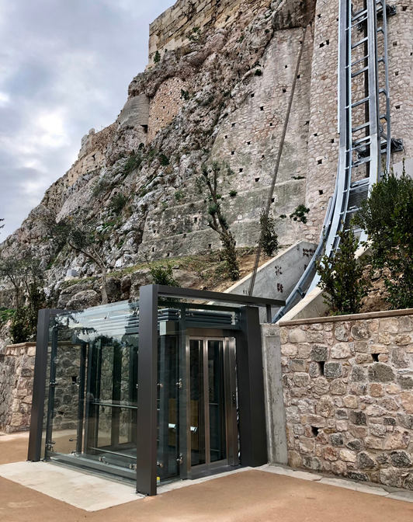
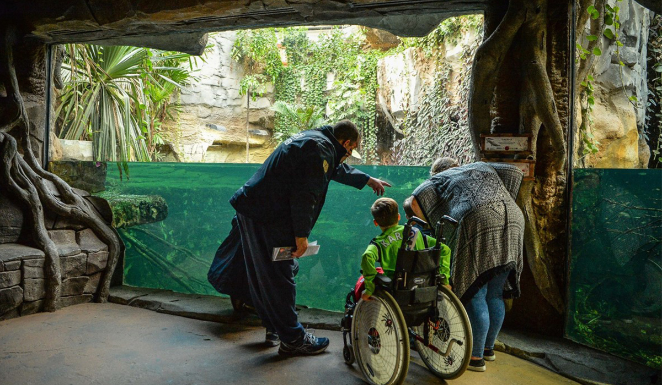
Primeri iz prakse
Akropola, Atene
Živalski vrt Chester

Slide 16
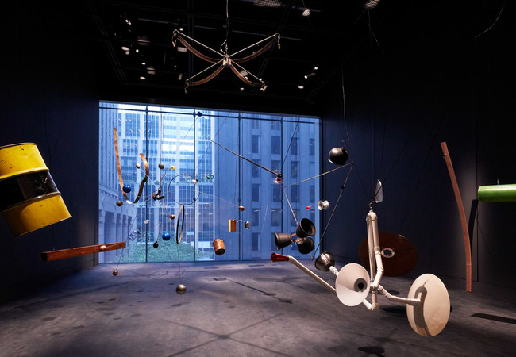
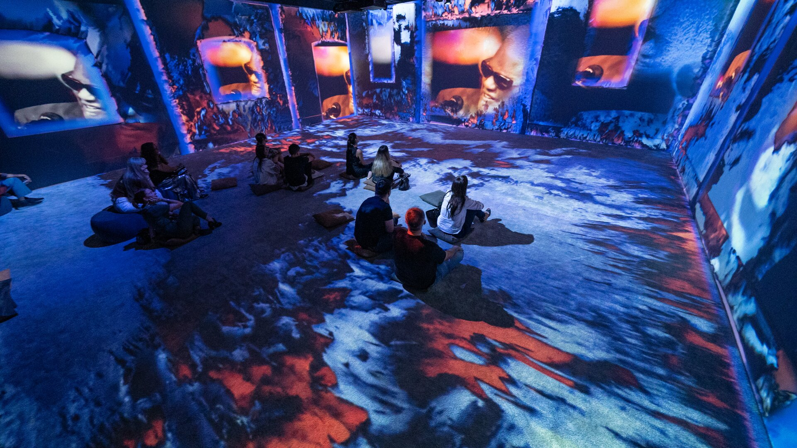
Primeri iz prakse
Muzej moderne umetnosti (MoMA) v New Yorku
Razstava »Umetnost in invalidnost« v Sofiji

Slide 17
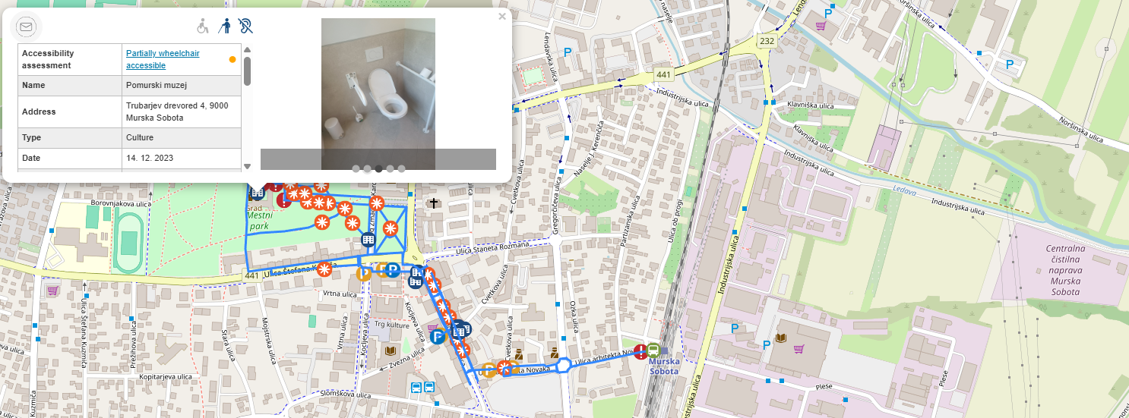
Primeri iz prakse
Web Accessibility Viewer (WAV), Slovenija

Slide 18
Uporaba standardov v praksi – od smernic do presoj
Ko izvedete presojo (audit) dostopnosti nekega objekta, v bistvu merite, v kolikšni meri objekt izpolnjuje merila, določena v standardih ali dobrih praksah.
Praktični nasvet: ni potrebno, da si zapomnite vsako številko ali vsako posamezno pravilo.
Razmislite o svoji instituciji ali o lokaciji, ki jo dobro poznate. Katera merila ali standarde na področju dostopnosti menite, da vaša organizacija že izpolnjuje, in kaj po vašem mnenju še manjka?

Slide 19
Ključna sporočila
Na področju dostopnosti v turizmu obstaja vrsta mednarodnih zavez in pravnih okvirov, ki dostopnost opredeljujejo kot pravico in obveznost.
Evropski akt o dostopnosti in Direktiva o dostopnosti spletišč določata konkretne obveznosti za potovalni in kulturni sektor glede dostopnosti spletnih mest, prodaje vstopnic in prevoza.
Filozofija univerzalnega oblikovanja zagotavlja tako teoretični okvir kot tudi praktične usmeritve za oblikovanje proizvodov in okolij, ki jih lahko uporablja vsakdo.
Obstajajo posebni standardi dostopnosti (na primer ISO 21902 za dostopni turizem) ter številne smernice in kontrolni seznami, ki dostopnost prevajajo v konkretna merila vrednotenja.
Učenje na podlagi primerov dobrih praks in študij primerov omogoča nazoren vpogled v to, kako se standardi ustvarjalno uporabljajo v različnih okoljih, kot so muzeji, dediščinske lokacije in digitalne platforme.

Slide 20
HVALA!
Ali imate kakšno vprašanje?
Kaj vam je bilo novo ali presenetljivo?

